Slide 1

Отчет об исполнении бюджета Углеродовского городского поселения Красносулинского района за 2021 год

Slide 2
Итоги исполнения бюджета Углеродовского городского поселения за 2021 год

Slide 3

Дефицит бюджета Углеродовского городского поселения составил – 611,4 тыс. рублей

Slide 4
Динамика поступления доходов в бюджет по годам

Slide 5
Доходы бюджет Углеродовского городского поселения в 2021 г.

Slide 6
Структура доходов Ударниковского сельского поселения в 2020 году

Slide 7
Расходы бюджета Углеродовского городского поселения в 2021 году по разделам

Slide 8
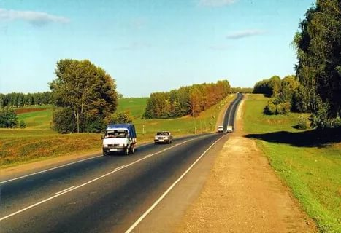


Дорожное хозяйство – 1808,4 тыс. рублей
Культура – 3127,9 тыс. рублей
Жилищно-коммунальное хозяйство - 28964,3 тыс. рублей

Slide 9
Муниципальные программы
Расходы на реализацию муниципальных программ Углеродовского городского поселения составили 39120,4 тыс. рублей (96,55%).

